Slide 1
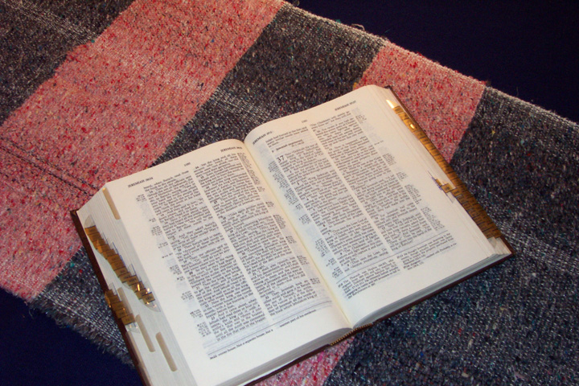
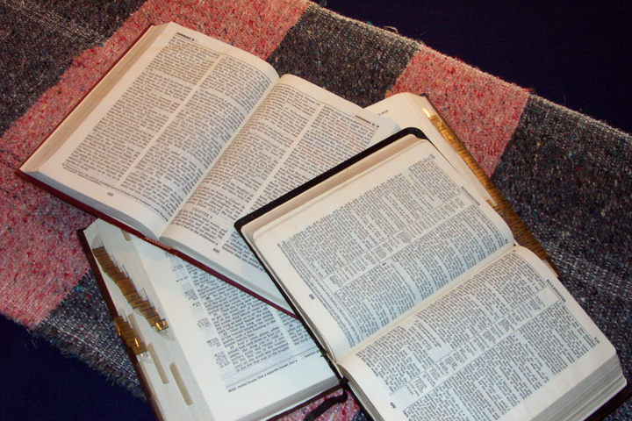
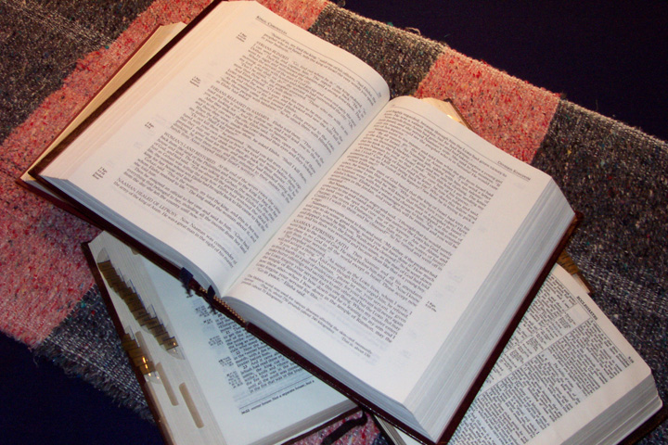
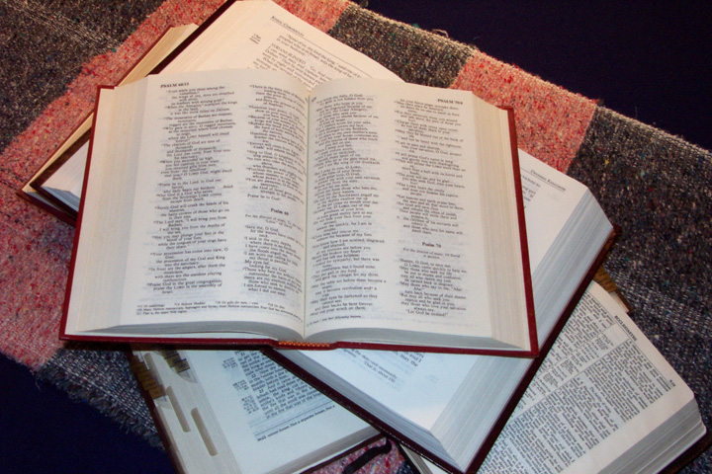
ဖန်ဆင်းခြင်း
အာဗြဟံ
အမြန်
လေ့လာချိန်
C 7 S J
ယောသပ်
မောရှေ
ယောရှု
မင်းမဲ့စနစ်
မင်းစံကာလ
သိမ်းသွားချိန်
တိတ်ဆိတ်ကာလ
ယေရှု
 
2
Dr ရက်ခ် ဂရီဖိတ်၊ စင်္ကာပူဓမ္မကောလိပ်• BibleStudyDownloads.org
16

Slide 2

Burmese
သမ္မာကျမ်းစာ
အုတ်မြစ်
Texasမြို.မှ သမ္မာကျမ်းစာ-အုတ်မြစ် (နိုင်ငံတကာအမှုတော်ဆောင်လုပ်ငန်း)
၏ တင်ပြချက်

Slide 3


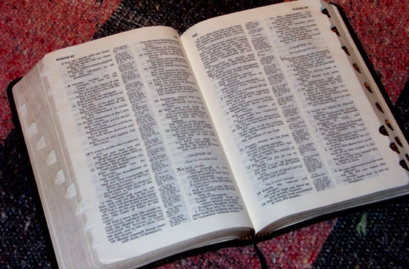
(ပါဝင်သော အကြောင်းအရာများ)
သမ္မာကျမ်းစာ အခြေခံကျကျလေ့လာခြင်း
®
အပိုင်း ၄
သမ္မာကျမ်းစာမှတ်တမ်းကို
အကျဉ်းချုံးလေ့လာခြင်း
PowerPoint Slide Version
©2004 TBBMI
8.0.04SL.
02

Slide 4
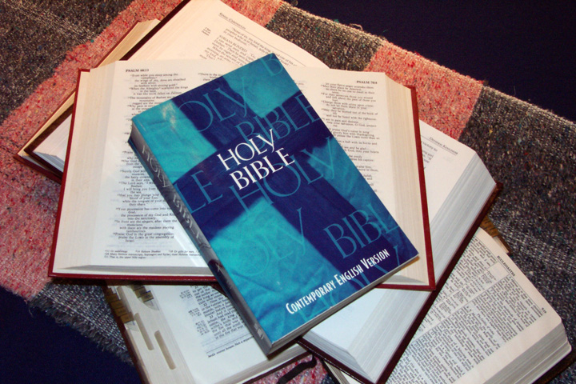
သမာကျမ်းစာမှတ်တမ်းကို အကျဉ်းချုံးပြောပြရန်အသင့်
ပြင်ထားပါ
03
1

Slide 5
၁၂
မိနစ်အတွင်း
သင်ပြောနိုင်မလား
04

Slide 6
အသင့်ဖြစ်ပြီလား၊
(မှတ်စုအတိုင်း လိုက်နာပါ)
ကဲစမယ်
အထောက်အကူပြုစာအုပ် ဝ၄ ဝါ ၃၁
05

Slide 7
ကမ္ဘာဦးကျမ်း ၁-၁၁
5-2
ဖန်ဆင်းခြင်း
အာဗြဟံမတိုင်မီကာလ
CREATION
(ပြည့်စုံခြင်း)
ပထမဆုံးလူယောက်ျားနှင့် လူမိန်းမ
(ပစ်မှတ်လွဲခြင်း)
ပထမဆုံးအပြစ်
ဖန်ဆင်းခြင်း
(ရွေးနုတ်ပိုင်သူ)
ABRAHAM
ပထမဆုံး သတင်းကောင်း
ပထမဆုံးသော မိသားစု
(လိုရင်းအချက်)
ပထမဆုံး လူသတ်သမား
(ထင်ရှားသော အပြစ်)
ရေလွှမ်းမိုးခြင်း၊ သက်တန့်
(Pgm #1: နောဧ )
မျှော်စင်
(Pgm #2: ဘာဘေလ် )
Handbook pg. 42-45
06
9

Slide 8

ကမ္ဘာဦးကျမ်း ၁၂-၃၆
7
အာဗြဟံ
ဘီစီ ၂၀၀၀ ဝန်းကျင်
ခေါ်ဖိတ်ခြင်း
AC
ဖန်ဆင်းခြင်း
L - S - B
ABRAHAM
အာဗြဟံ
ABRAHAM
I - I
J - E
12
Handbook pg. 42-45
07
6

Slide 9
ကမ္ဘာဦးကျမ်း ၃၇-၅၀
ယောသပ်
ဘီစီ ၂၀၀၀ ဝန်းကျင်
ကျွန်ခံခြင်း
၄၃၀
ဖန်ဆင်းခြင်း
ABRAHAM
အာဗြဟံ
ABRAHAM
ယောသပ်
ABRAHAM
Handbook pg. 42-45
08
2

Slide 10
ကမ္ဘာဦးကျမ်း၊ ထွက်မြောက်ရာကျမ်း၊ ဝတ်ပြုရာကျမ်း၊ တောလည်ရာကျမ်း၊ တရားဟောရာကျမ်း
မောရှေ
ဘီစီ ၁၅၀၀ ဝန်းကျင်
ထွက်မြောက်ရာ
သိနတောင်
ဖန်ဆင်းခြင်း
ABRAHAM
အာဗြဟံ
M - C - C
ABRAHAM
ယောသပ်
ABRAHAM
မောရှေ
ခါလဒဲ ဘာနာ
LC
40
တရားဟောချက် ၅ ခု
Handbook pg. 42-45
09
7

Slide 11
ယောရှုမှတ်စာ
ယောသပ်
ဘီစီ ၁၅၀၀ ဝန်းကျင်
ယေရိခေါ၊ အာဏာ
ဖန်ဆင်းခြင်း
အာဏာနှစ်ခြမ်းကွဲခြင်း
ABRAHAM
အာဗြဟံH
ABRAHAM
ယောသပ်
ABRAHAM
မောရှေ
ယောရှု
Handbook pg. 42-45
10
2

Slide 12
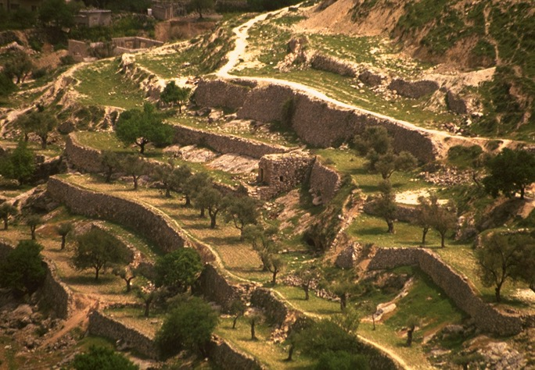
တရားသူကြီးမှတ်စာ၊ ရုသဝတ္ထု
မင်းမဲ့ကာလ
ဘီစီ ၁၀၀၀ ဝန်းကျင်
တရားသူကြီးများ
၃၅၀
ဖန်ဆင်းခြင်း
ABRAHAM
အာဗြဟံ
ABRAHAM
ယောသပ်
ABRAHAM
မောရှေ
ယောရှု
မင်းမဲ့ကာလ
Handbook pg. 42-45
11
2

Slide 13
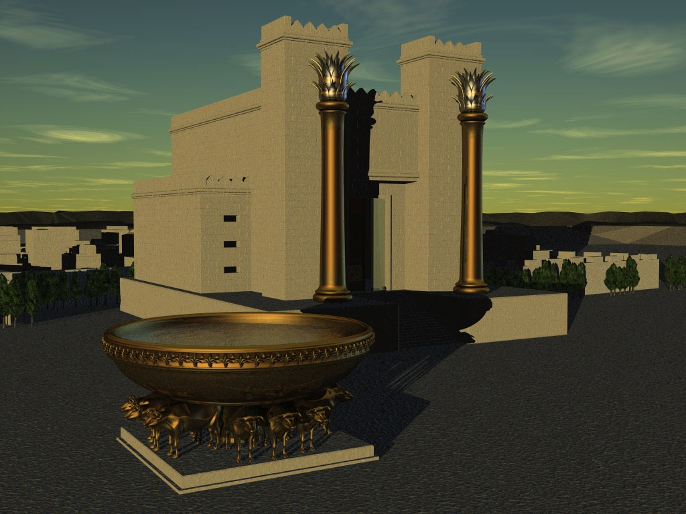
၁ရာ -၆ရာ
ဘုရင်ခေတ်
ဘီစီ ၁၀၀ ဝန်းကျင်
DC
S - D - S
<<<< နှစ်ခြမ်းကွဲ>>>>
ဖန်ဆင်းခြင်း
ABRAHAM
မြောက် တောင်
အာဗြဟံ
ABRAHAM
ယောသပ်
ABRAHAM
ဣသရေလ ယုဒ
မောရှေ
ယောရှု
မင်းမဲ့ကာလ
၁၀ ၂
မင်းစံကာလ
NC
ပရောဖက်များ
20-J 20-R
၂၀၀
၃၅၀
အာရှုရိ
ဗာဗုလုန်
Handbook pg. 42-45
12
9

Slide 14
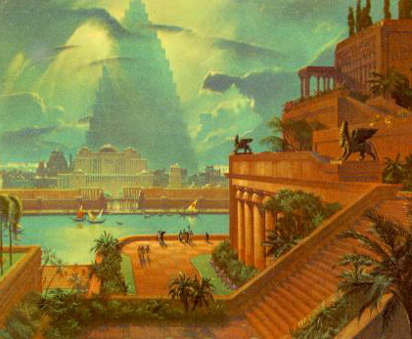
ဧဇရာ- ဧသတာ
သိမ်းသွားခြင်း
ဘီစီ ၅၀၀ ဝန်းကျင်
နှစ်ပေါင်း ၇၀
ခရီးရှည် ၃ ကြိမ်
ဖန်ဆင်းခြင်း
ABRAHAM
အာဗြဟံ
နှစ် ၁၀၀၊ လူ ၅၀၀၀၀
ABRAHAM
ယောသပ်
ABRAHAM
မောရှေ
Z - E - N
ယောရှု
မင်းမဲ့ကာလ
မင်းစံကာလ
သိမ်းသွားခြင်း
Handbook pg. 42-45
13
4

Slide 15
မာလခိ နှင့် ရှင်မဿဲ (ဓမ္မဟောင်းနှင့် ဓမ္မသစ်)
ဆိတ်ငြိမ်ကာလ
ဘီစီ ၅၀၀ ဝန်းကျင်
မဟာအလက်ဇန္ဒား (ဂရိ)
ရောမအင်ပါယာ
ဖန်ဆင်းခြင်း
ABRAHAM
အာဗြဟံ
ABRAHAM
ယောသပ်
ABRAHAM
မောရှေ
ယောရှု
မင်းမဲ့ကာလ
မင်းစံကာလ
သိမ်းသွားရာကာလ
ဆိတ်ငြိမ်ရာကာလ
Handbook pg. 42-45
14
2

Slide 16
ရှင်မဿဲခရစ်ဝင်ကျမ်း - ဗျာဒိတ်ကျမ်း
ပထမရာစု
အချက်အလက်နှင့်
ဘုရားသခင်
ယေရှု
သက်တော်စဉ်
zefqif;jcif;
အသင်းတော်
သမိုင်း
tmjA[H
ကားတိုင်
a,moyf
arma&S
a,m&Sk
အသင်းတော်
rif;rJhumv
rif;pHumv
သတင်းကောင်း
odrf;oGm;jcif;
qdwfjidrfumv
တမန်တော်ဝတ္ထု
အသင်းတော်
ပြဿနာများ
a,&k
ဩဝါဒစာများ
ဗျာဒိတ်ကျမ်း
ထာဝရ
အနာဂတ်
Handbook pg. 42-45
15
7

Slide 17
ဖန်ဆင်းခြင်း
အာဗြဟံ
C 7 S J
ယောသပ်
မောရှေ
ယောရှု
မင်းမဲ့စနစ်
မင်းစံကာလ
သိမ်းသွားရာကာလ
တိတ်ဆိတ်ကာလ
ယေရှု
 
16
2

Slide 18
ဤအရာများသည် သင်၏ သမ္မာကျမ်း အကျဉ်းချုပ်ပင်ဖြစ်သည်၊
“သင်တို့သည် သွား၍ လူမျိုးတကာတို့ကို ငါ့တပည့်ဖြစ်စေကြလော့။”
 
17
1

Slide 19
Burmese
သမ္မာကျမ်းစာ
အုတ်မြစ်
Texasမြို.မှ သမ္မာကျမ်းစာ-အုတ်မြစ် (နိုင်ငံတကာအမှုတော်ဆောင်လုပ်ငန်း)
၏ တင်ပြချက်

Slide 20


တရားေဟာျခင္းအ တတ္ပညာ • BibleStudyDownloads.org
အခမဲ့အဘို့ဤတင်ပြချက်
Notes:
Preaching (pr)
Homiletics

Slide 21
Black

